Slide 1








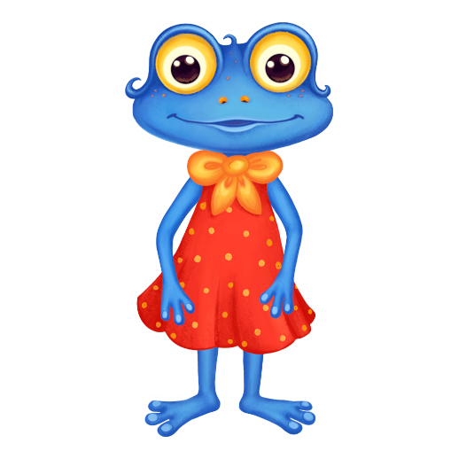

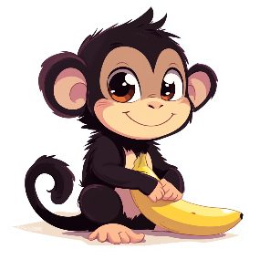


1
2
3
4
5
6
7
8
9
10
11
12
13
14
15
16
ЛА
ЛО
ЛУ
ЛИ
ЛЕ
ЛА
ЛО
ЛУ
ЛИ
ЛЕ
ЛА
ЛО
ЛУ
ЛЕ
ЛИ
ЛА

